Slide 1
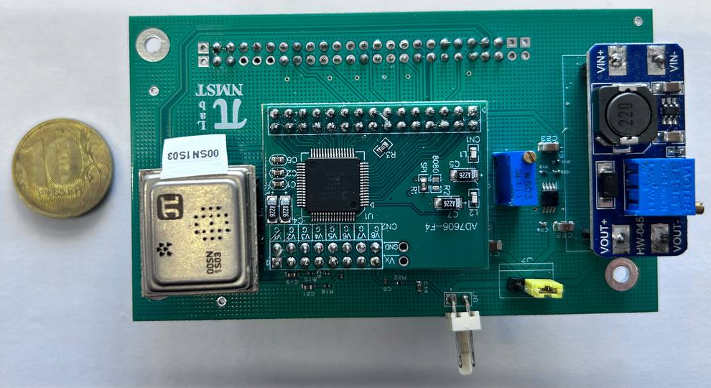
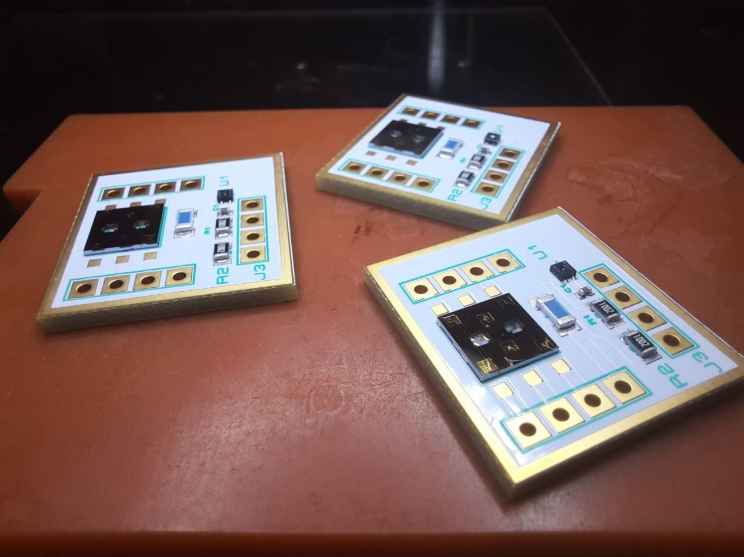
E-nose System – система анализа газов и запахов
Проблема: Анализ воздуха и поиск газов (контроль загрязнения, качества среды и запахи) – дорого и долго, а системы очень большие
Наше Решение: Миниатюрный чувствительный чип в связке с нейронной сетью, обеспечивающий быстрый и точный анализ газов и запахов
Преимущества и перспектива:
Быстрая настройка системы под конкретные задачи
Миниатюрность и энергоэффективность
Команда:
Карасев Кирилл
Стрижкин Денис Лаздин Илья
Руководители:
Карасев Платон
Кондратьева Анастасия
Уже: TRL-4 | точность распознавания > 95% | потребление 0.025 Вт | габариты 20х22х8 мм распознавание 4-ех газов
Производство легко масштабируемо ,
Технология микросистемной техники
дешевле в ~ 5 раз
Основные результаты:
Создан прототип переносного мультигазового анализатора
Разработана необходимое ПО (нейронная сеть и GUI)

